Slide 1
Tema 2023: Helligånden
Vi ved og tror, at Gud er én Gud og samtidig et kærlighedens fællesskab af tre personer: Far, Søn og Ånd. I årets temaundervisning vil vi sætte fokus på Ånden.
Lektion 1: Helligånden som livgiver
Som den Nikænske trosbekendelse (se Salmebogen) siger, er Helligånden ham, der levendegør. Samler vi Bibelens omfattende beskrivelse af Helligånden sammen, bliver titlen ”Livgiver” helt oplagt. Han er nemlig ham, der giver og opretholder både det fysiske liv og det åndelige liv. Vi skal se på begge disse livsvigtige funktioner og se Guds forunderlige kærlighed og styrke i dem.
Lektion 2: Helligånden som arbejdsgiver
Ny Testamente beskriver de kristne fællesskaber som det fysiske legeme, Jesus Kristus nu har på jorden. Vi er hans hænder og fødder og mund osv. For at kunne være ”Kristus for andre” – så godt som det nu kan lade sig gøre – må vi udrustes af Gud selv. Helligånden er ham, der giver os dette arbejde og udruster og vejleder os i det. Han gør det ved at give os naturgaver, nådegaver og hjertesager og ved at lade os bære ”Åndens frugt”. Alt dette gør, at vi som fællesskab har de evner og den kærlighed, der skal til, for at kunne være ”Kristus for andre”.
Disse slides må du bruge, hvis du vil – både i TEMAundervisningen og i øvrigt. Du må også gerne ændre i dem, hvis du tænker, du har brug for det
Mine tanker står i noterne til hvert slide

Slide 2

Notes:
Intro til lektion 1

Slide 3

Gud
Notes:
Mulig slide til at lave sin egen indholdsoversigt

Slide 4
A: Treenigheden
B: Helligånden som Livgiveren: giver af det fysiske liv.
C: Helligånden som Livgiveren: giver af det åndelige liv

Slide 5
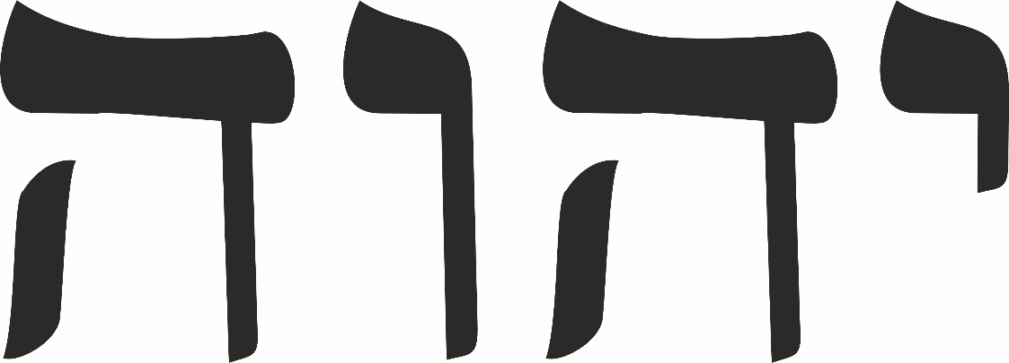
2 Mos 3,14: Gud svarede Moses: »Jeg er den, jeg er!« Og han sagde: »Sådan skal du sige til israelitterne: Jeg Er har sendt mig til jer.«
5 Mos 6,4: Hør, Israel! Herren vor Gud, Herren er én.
1 Joh 4,8: Gud er kærlighed
1
Notes:
Gud som én

Slide 6
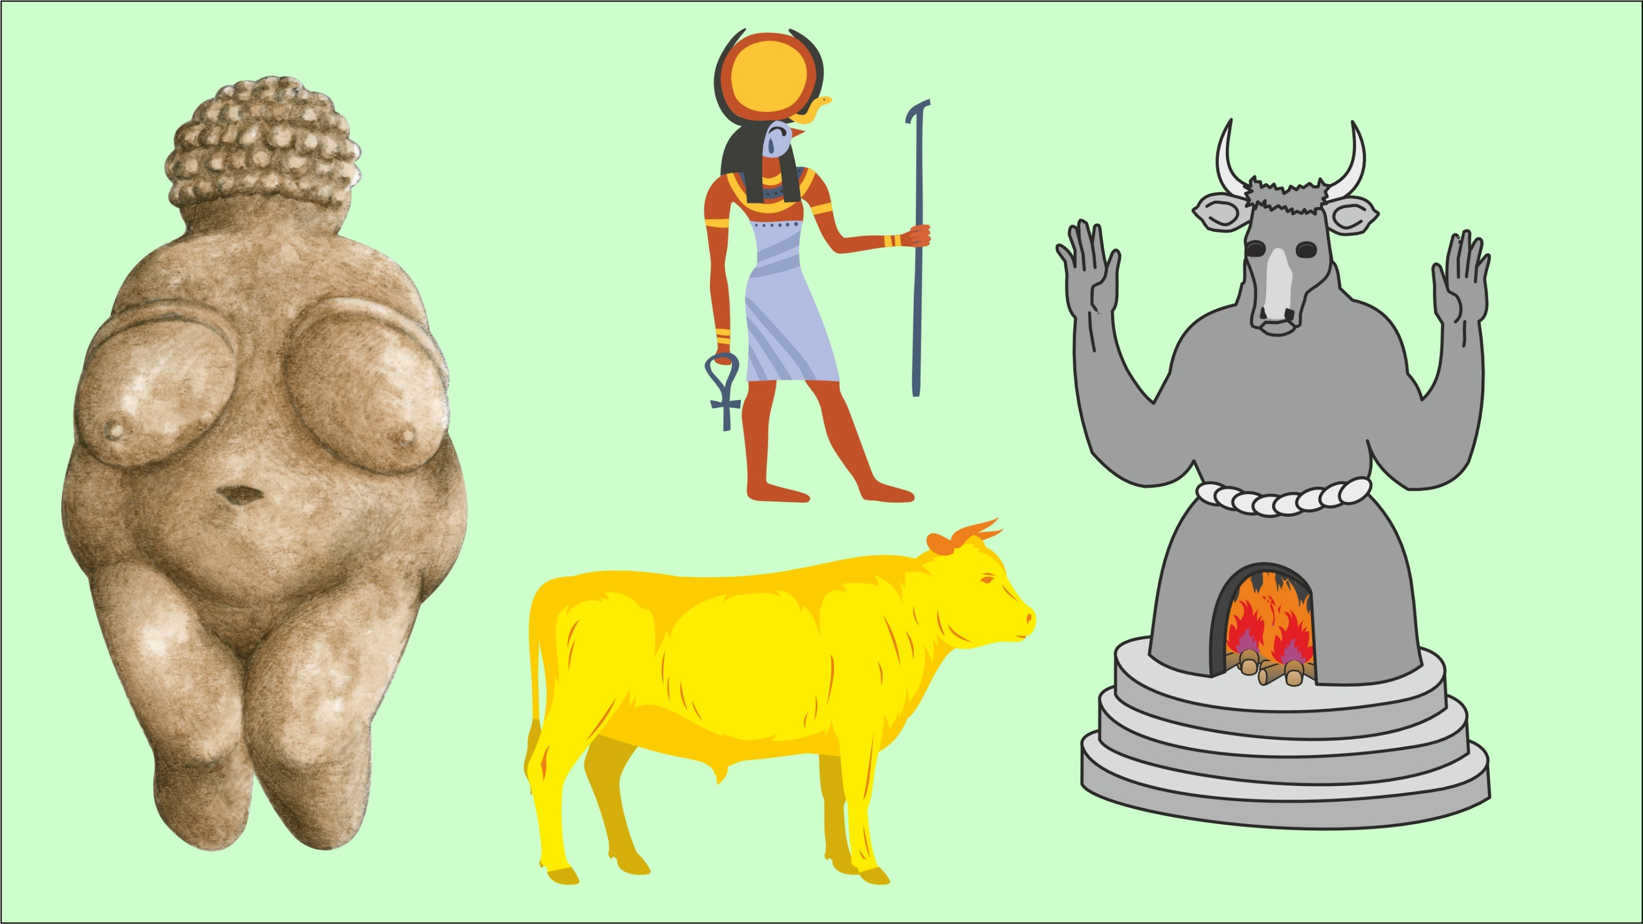
Notes:
I modsætning til ”guder” Israel mødte

Slide 7
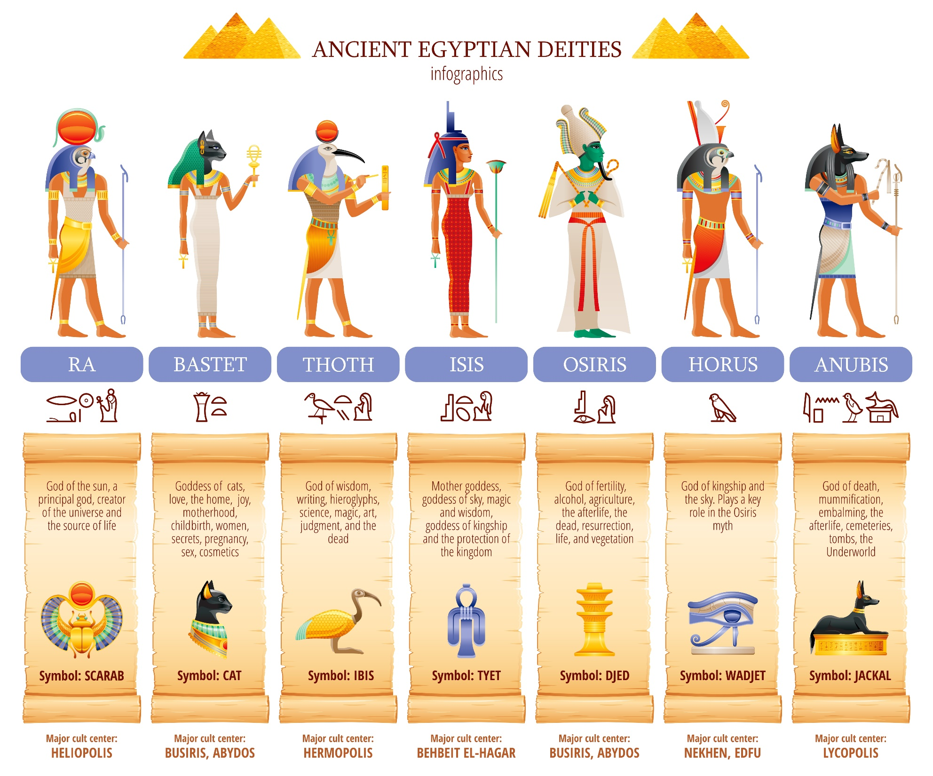
Notes:
Egyptiske guder – der er ikke én, men mange

Slide 8
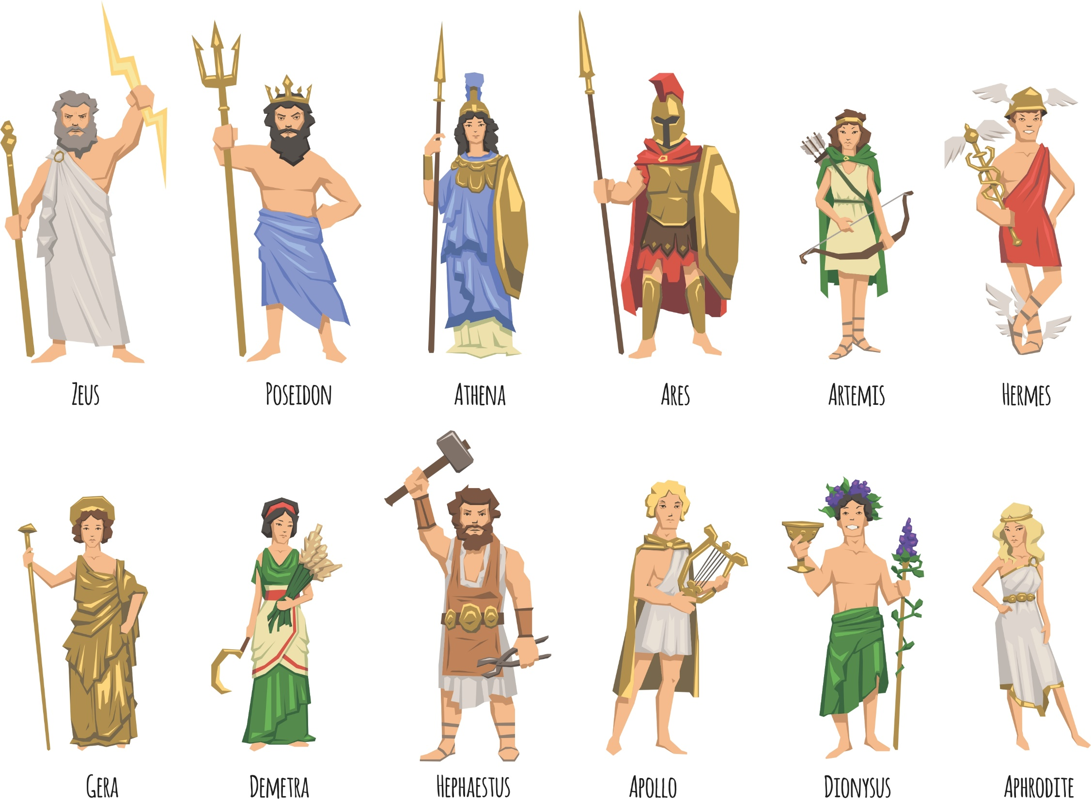
Notes:
Græske/romerske guder – der er ikke én, men mange

Slide 9
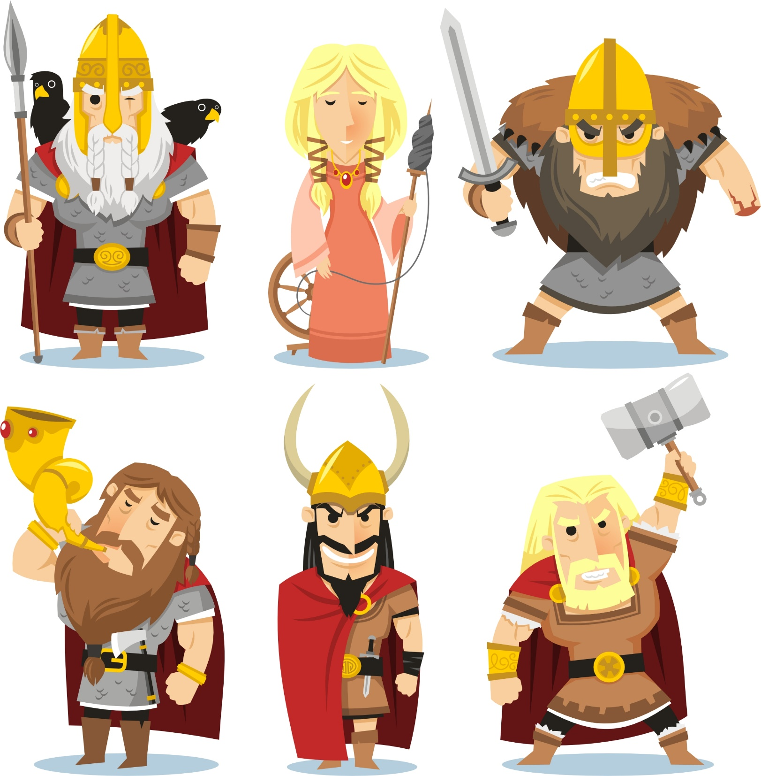
Notes:
Nordiske guder – der er ikke én, men mange

Slide 10

Notes:
I vores samfund: det eksistentielle/spirituelle/religiøse er blevet som et supermarked

Slide 11
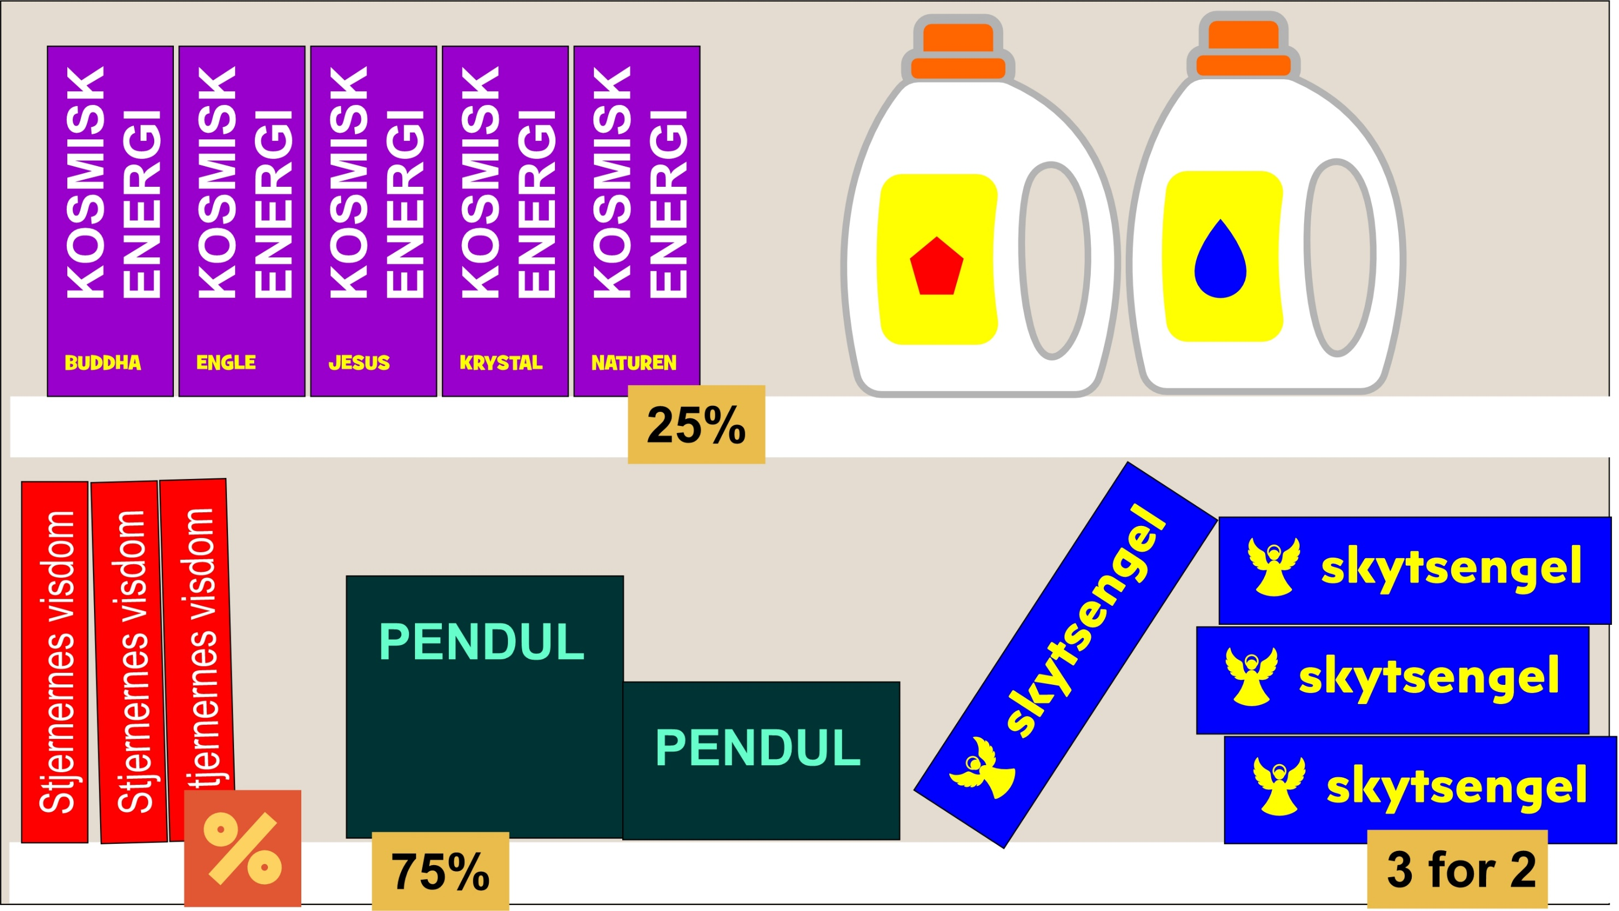
Notes:
Vi vælger selv

Slide 12
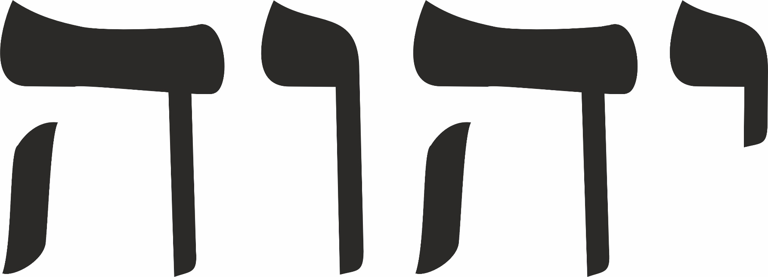
1
Alt andet er AFGUDER !
Notes:
Så politisk ukorrekt er Bibelen! ☺

Slide 13
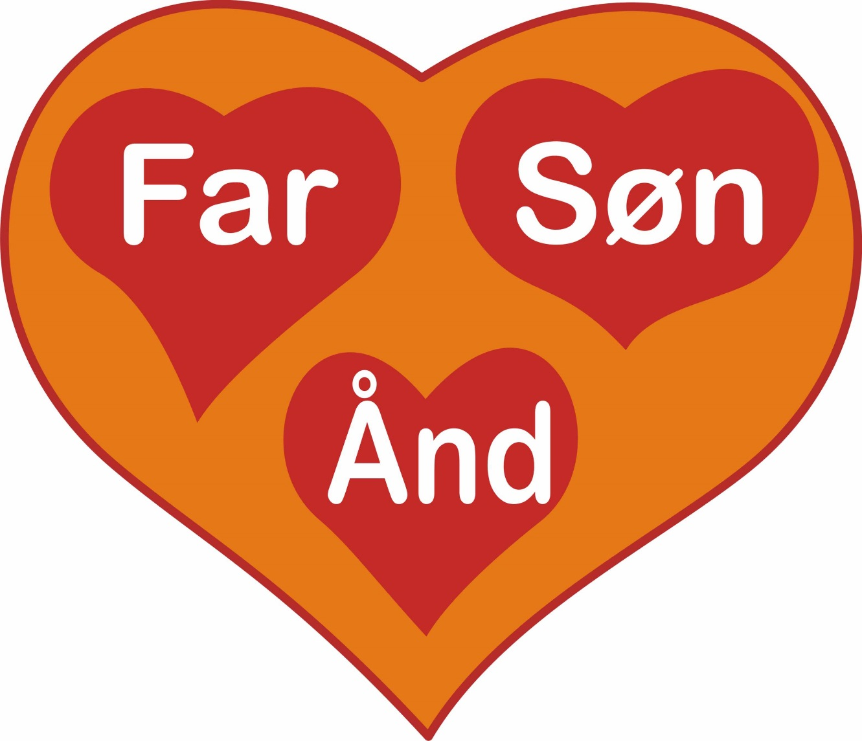
Kærlighedens fællesskab
Notes:
Guds dybeste væsen er kærlighed (1 Joh 4,8). Vore menneske-tanker begrænsede. Men alligevel kan vi vel prøve at gribe om Guds sandhed på denne måde: Kærlighed kræver, at der er mere end én person. Kærlighed er en relation, et forhold mellem to eller flere. Gud er en kærligheds-relation, et kærlighedens fællesskab mellem tre: Far, Søn og Ånd.

Slide 14

Problem eller pointe?

Slide 15
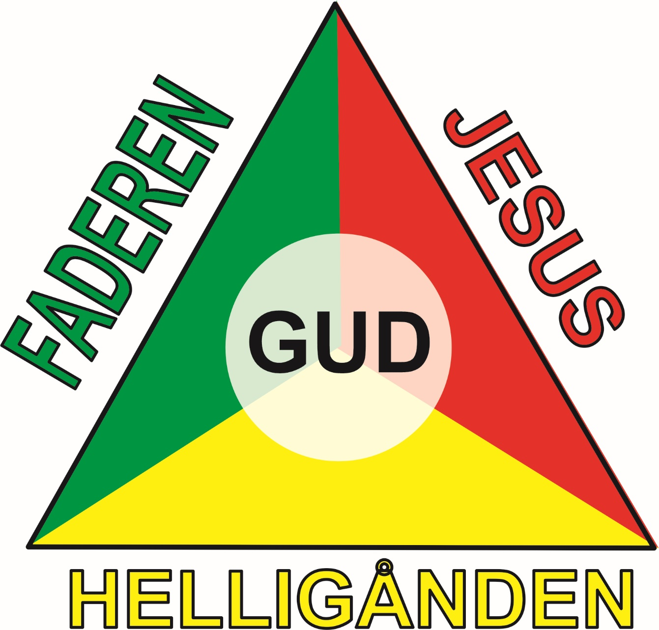
Notes:
Guds væsen er naturligvis alt for stort og dybt til, at vi kan gribe om det med vores menneske-hjerner. På den måde kan vi aldrig forstå Guds væsen. Men samtidig har Gud alligevel afsløret sin hemmelighed på en måde, så vores forstand godt kan gribe om den og gøre brug af den. Det er på dette niveau, vi nu vil udforske, hvad Gud afslører / åbenbarer om sig selv og sit væsen gennem det at beskrive sig selv som én Gud i tre personer: Far, Søn og Ånd.

Slide 16
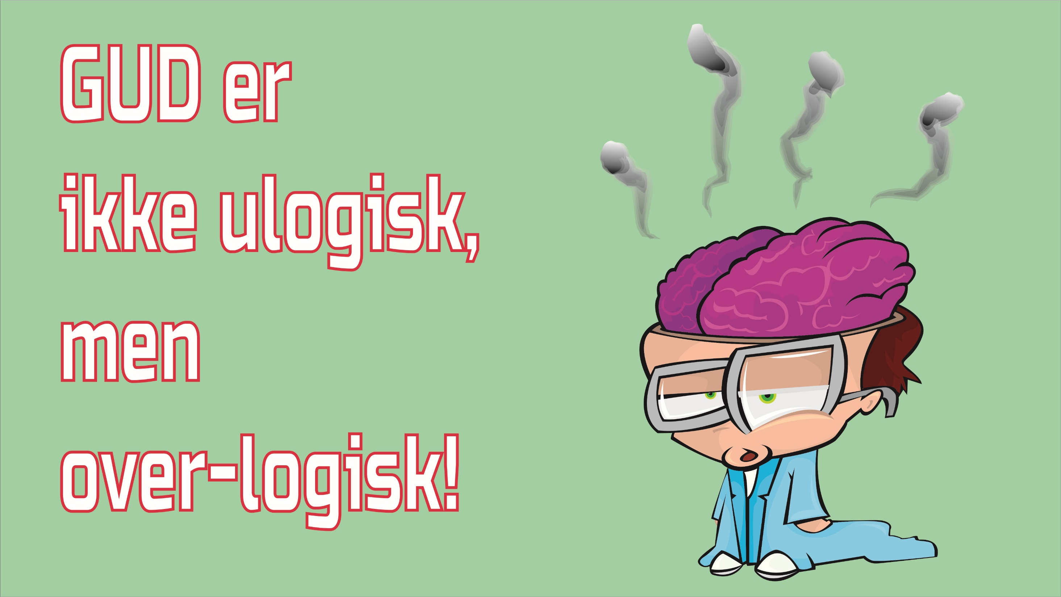
Notes:
Hvilket er relevant fx med Bibelens beskrivelse af det, vi prøver at samle i ordet ”Treenig”

Slide 17

Notes:
De tre personer i Gud

Slide 18
Skabelsens samarbejde:
I begyndelsen skabte Gud himlen og jorden. Jorden var dengang tomhed og øde, der var mørke over urdybet, og Guds ånd svævede over vandene. Gud sagde* …
*Joh 1,1-18 ….
Notes:
1 Mos 1 beretter om den gang, Gud skabte verden. Læst umiddelbart, ser vi ikke hele treenigheden her, men alene ”Gud” og ”Ånden”. Men efterhånden, som Gud afslører mere og mere af sin hemmelighed (Joh 1,1-18), finder vi ud af, at det ord, Gud sagde – det er faktisk Sønnen! Så allerede i de absolut første vers i Bibelen åbenbarer Gud sig som den treenige Gud!
(Og i de allersidste vers i Bibelen, Åb 22,17-21 møder vi også Gud Fader, Sønnen Jesus og Ånden – nu sammen med den frelste menighed (”bruden”)).

Slide 19
Åb 22,17-21:
Og Ånden og bruden siger: »Kom!« Og den, der hører, skal sige: »Kom!« Den, der tørster, skal komme, og den, der vil, skal få livets vand for intet.
Jeg vidner for enhver, der hører profetordene i denne bog: Føjer nogen noget til dem, vil Gud tilføje ham de plager, der er skrevet om i denne bog, og trækker nogen noget fra ordene i denne profetiske bog, vil Gud fratage ham hans del i livets træ og i den hellige by, som der er skrevet om i denne bog.
Han, der vidner om dette, siger: »Ja, jeg kommer snart.« Amen, kom, Herre Jesus!
Herren Jesu nåde være med jer alle!
Notes:
Gud – Jesus – Ånden se næste slide

Slide 20
Åb 22,17-21:
Og Ånden og bruden siger: »Kom!« Og den, der hører, skal sige: »Kom!« Den, der tørster, skal komme, og den, der vil, skal få livets vand for intet.
Jeg vidner for enhver, der hører profetordene i denne bog: Føjer nogen noget til dem, vil Gud tilføje ham de plager, der er skrevet om i denne bog, og trækker nogen noget fra ordene i denne profetiske bog, vil Gud fratage ham hans del i livets træ og i den hellige by, som der er skrevet om i denne bog.
Han, der vidner om dette, siger: »Ja, jeg kommer snart.« Amen, kom, Herre Jesus!
Herren Jesu nåde være med jer alle!

Slide 21
Englen svarede hende: »Helligånden skal komme over dig, og den Højestes kraft skal overskygge dig. Derfor skal det barn, der bliver født, også kaldes helligt, Guds søn.« Luk 1,35
Faderen
Sønnen
Helligånden
Notes:
Dette ser vi tydeligt, da Sønnen kom til jorden og skulle begynde at åbenbare Guds frelsesplan. Her præsenterede hele den treenige Gud sig. Det skete allerede helt ved begyndelsen, da Maria får besked om, at hun skal blive moder til Sønnen.
Vi har (1) Faderen (2) Sønnen og (3) Helligånden

Slide 22
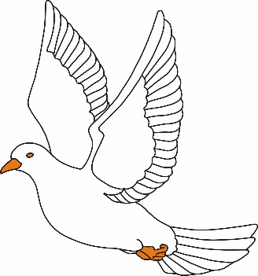

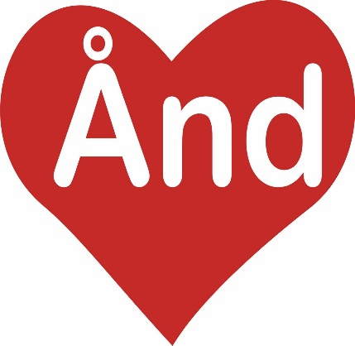

Ord
Jesu dåb Matt 3,16-17
Notes:
Og den treenige Gud præsenterede igen sig selv tydeligt, da Sønnen var vokset op og skulle begynde sin gerning. Det skete, da Jesus blev døbt. Luk 3,21-22: Sønnen er der i fysisk skikkelse, han er blevet menneske.
(1) Faderen er til stede som en røst fra himlen, der siger: ”Du er min elskede søn!”
(2) og Helligånden dalede ned over Sønnen i fysisk skikkelse som en due.

Slide 23
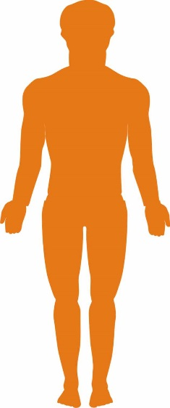
Ingen kommer til Faderen uden ved mig
Joh 14,6
”Talsmanden”: Joh 14,15ff
Talsmanden
Notes:
Jesus siger i Joh 14,6: Jeg er vejen og sandheden og livet, ingen kommer til Faderen uden ved mig. Jesus er den eneste måde at komme til Gud Fader på. For at et menneske skal kunne komme til Faderen gennem Jesus, er det nødvendigt, at Helligånden hjælper:
(1) Jesus kalder Helligånden for ”Talsmanden” i Joh 14,26 og 16,7. Han beskriver, at Talsmanden skal give mennesker troens overbevisning om, at Jesus er den Frelser, Gud har sendt til at frelse os syndige mennesker fra dommen ved gennem sin død på korset at give os Guds retfærdighed. Alt dette er meget indholdsrige stikord, der vil blive udfoldet mere i næste lektion: ”Fællesskabet med den vidunderlige Gud”.

Slide 24

”Arbejds- fordeling”
Notes:
På den ene side er Gud én, og de tre personer og deres aktiviteter hænger uløseligt sammen, som vi fx så det i skabelsen. På den anden side er der tydeligvis nogle aktiviteter, der i Bibelen først og fremmest tilskrives den enkelte person. Når der tales om skabelsen, er det først og fremmest Faderen, der tillægges denne aktivitet. Når der tales om frelsen, er det først og fremmest Jesus, der tales om. Og når der tales om at give liv, er det mest Helligånden, der nævnes – både når det drejer sig om at opretholde det fysiske liv i denne verden og om at skabe og opretholde troens liv i mennesker.
[Fysisk liv: 1 Mos 1,2&7; Job 33,4; Ez 37,1ff; 1 Mos 6,17; 7,22; Sl 104,29f; ApG 17,25ff. Åndeligt liv: Joh 16,8f; Rom 8,15f; 1 Kor 12,3. I den Nikænske trosbekendelse siger vi: Vi tror på Helligånden, som er Herre, og som levendegør, ...].

Slide 25
A: Treenigheden
B: Helligånden som Livgiveren: giver af det fysiske liv.
C: Helligånden som Livgiveren: giver af det åndelige liv

Slide 26
Den nikænokonstantinopolitanske Trosbekendelse Første kirkemøde 325 - udvidet i 381
Jeg (vi) tror på én Gud, den almægtige Fader, himmelens og jordens, alt det synliges og usynliges skaber.
Og på én Herre, Jesus Kristus, Guds enbårne Søn, som er født af Faderen før alle tider, Gud af Gud, lys af lys, sand Gud af sand Gud, født, ikke skabt, af samme væsen som Faderen, ved hvem alt er skabt, som for os mennesker og for vor frelse steg ned fra himmelen og blev kød ved Helligånden af Jomfru Maria og blev menneske, som også blev korsfæstet for os under Pontius Pilatus, blev pint og begravet og opstod på tredje dagen ifølge skrifterne og opfor til himmels, sidder ved Faderens højre hånd og skal komme igen i herlighed for at dømme levende og døde, og der skal ikke være ende på hans rige.
Og på Helligånden, som er Herre, og som levendegør, som udgår fra Faderen og fra Sønnen, som tilbedes og æres tillige med Faderen og Sønnen, som har talt ved profeterne. Og på én, hellig, almindelig og apostolisk kirke. Jeg (vi) bekender én dåb til syndernes forladelse og forventer de dødes opstandelse og den kommende verdens liv.

Slide 27
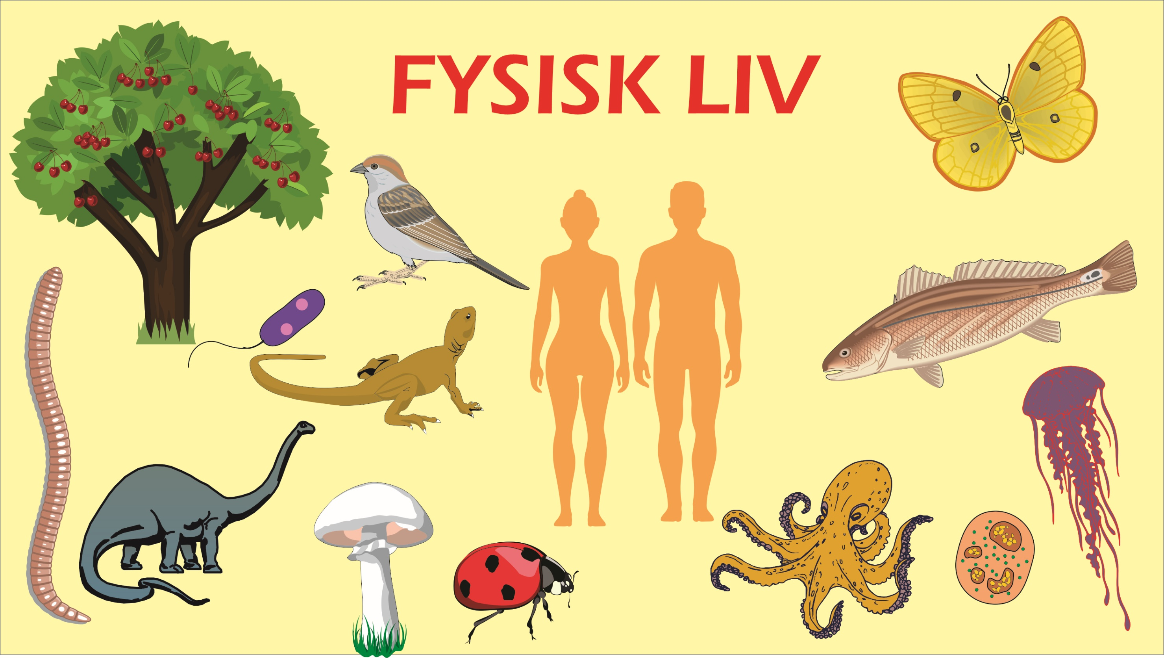

Slide 28
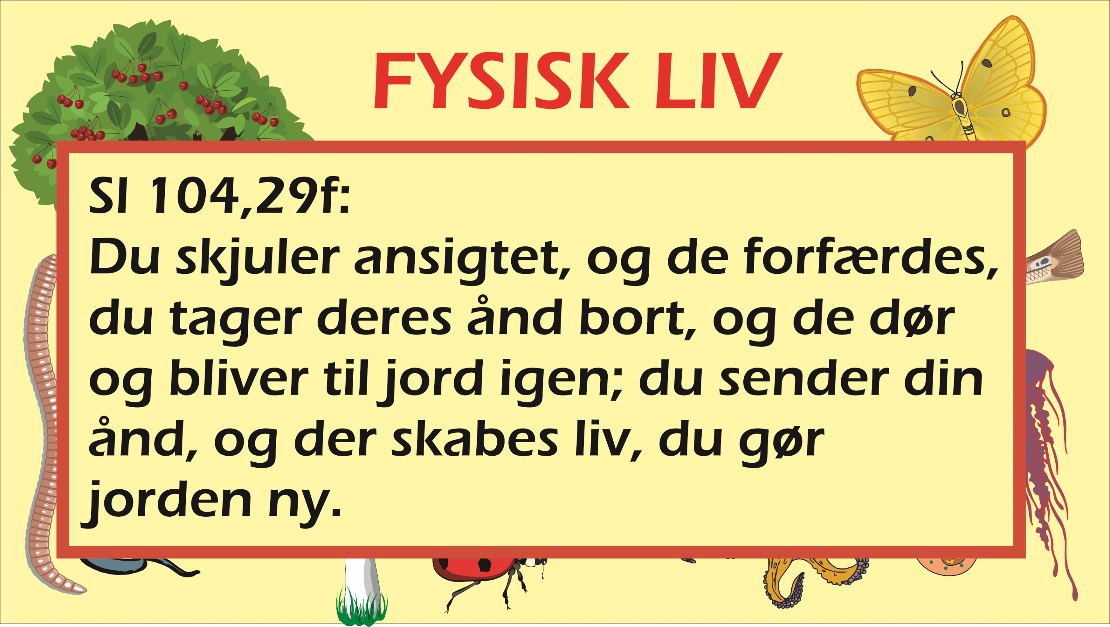

Slide 29
A: Treenigheden
B: Helligånden som Livgiveren: giver af det fysiske liv.
C: Helligånden som Livgiveren: giver af det åndelige liv

Slide 30
Joh 16,1-15: Sådan har jeg talt til jer, for at I ikke skal falde fra. De skal udelukke jer af synagogerne, ja, der kommer en tid, da enhver, som slår jer ihjel, skal mene, at han derved tjener Gud. Og det skal de gøre, fordi de hverken har kendt Faderen eller mig. Men sådan har jeg talt til jer, for at I, når den tid kommer, skal huske på, at jeg har sagt det til jer. Men jeg sagde det ikke til jer fra begyndelsen, fordi jeg var hos jer.
Nu går jeg til ham, som har sendt mig, og ingen af jer spørger mig: Hvor går du hen? Men fordi jeg har talt sådan til jer, er jeres hjerte fyldt af sorg. Men jeg siger jer sandheden: Det er det bedste for jer, at jeg går bort. For går jeg ikke bort, vil Talsmanden ikke komme til jer; men når jeg går herfra, vil jeg sende ham til jer. Og når han kommer, skal han overbevise verden om synd og om retfærdighed og om dom. Om synd: at de ikke tror på mig; om retfærdighed: at jeg går til Faderen, og I ser mig ikke længere; om dom: at denne verdens fyrste er dømt.
Jeg har endnu meget at sige jer, men det kan I ikke bære nu. Men når han kommer, sandhedens ånd, skal han vejlede jer i hele sandheden; for han skal ikke tale af sig selv, men alt, hvad han hører, skal han tale, og hvad der kommer, skal han forkynde for jer. Han skal herliggøre mig, for han skal tage af mit og forkynde det for jer. Alt, hvad Faderen har, er mit; derfor sagde jeg, at han skal tage af mit og forkynde det for jer.

Slide 31
skal han overbevise verden om synd og om retfærdighed og om dom. Om synd: at de ikke tror på mig; om retfærdighed: at jeg går til Faderen, og I ser mig ikke længere; om dom: at denne verdens fyrste er dømt.

Slide 32
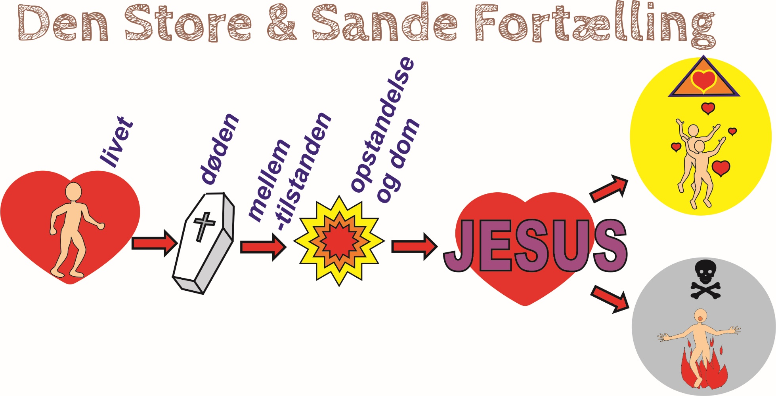
Notes:
Guds store tælling om det enkelte menneskes fremtidsmuligheder – evigheden afhænger af, om man ved sin død var i livsforbindelse med Jesus.

Slide 33
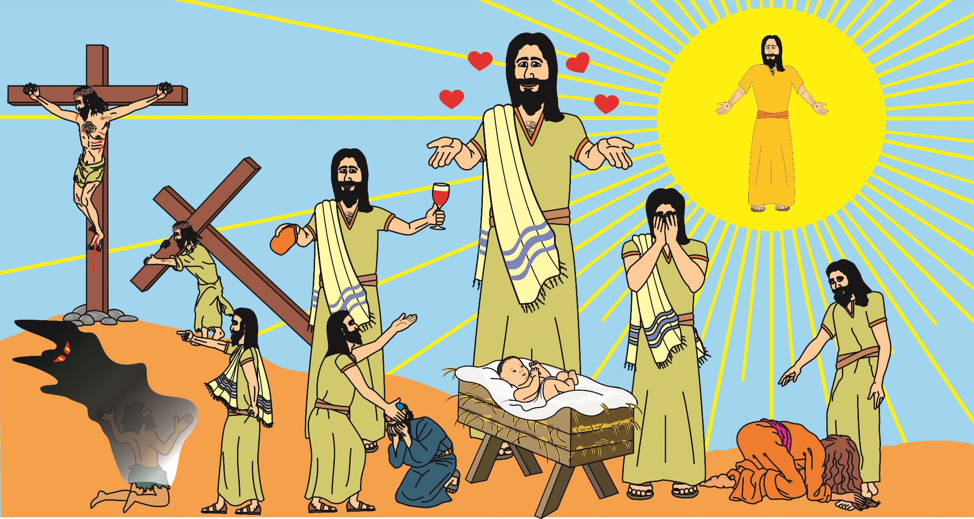
Helligånden gir os troen på Jesus Kristus – gir os det åndelige liv

Slide 34

Notes:
Forsk aspekter af Jesus og hans liv her på jorden

Slide 35
Rom 8,15-16:
I har jo ikke fået en ånd, som giver trællekår, så I atter skulle leve i frygt, men I har fået den ånd, som giver barnekår, og i den råber vi: Abba, fader! Ånden selv vidner sammen med vores ånd om, at vi er Guds børn.

Slide 36

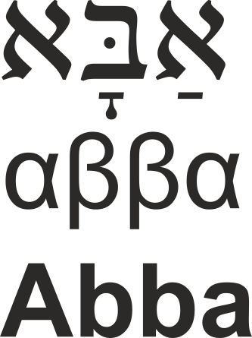

Slide 37
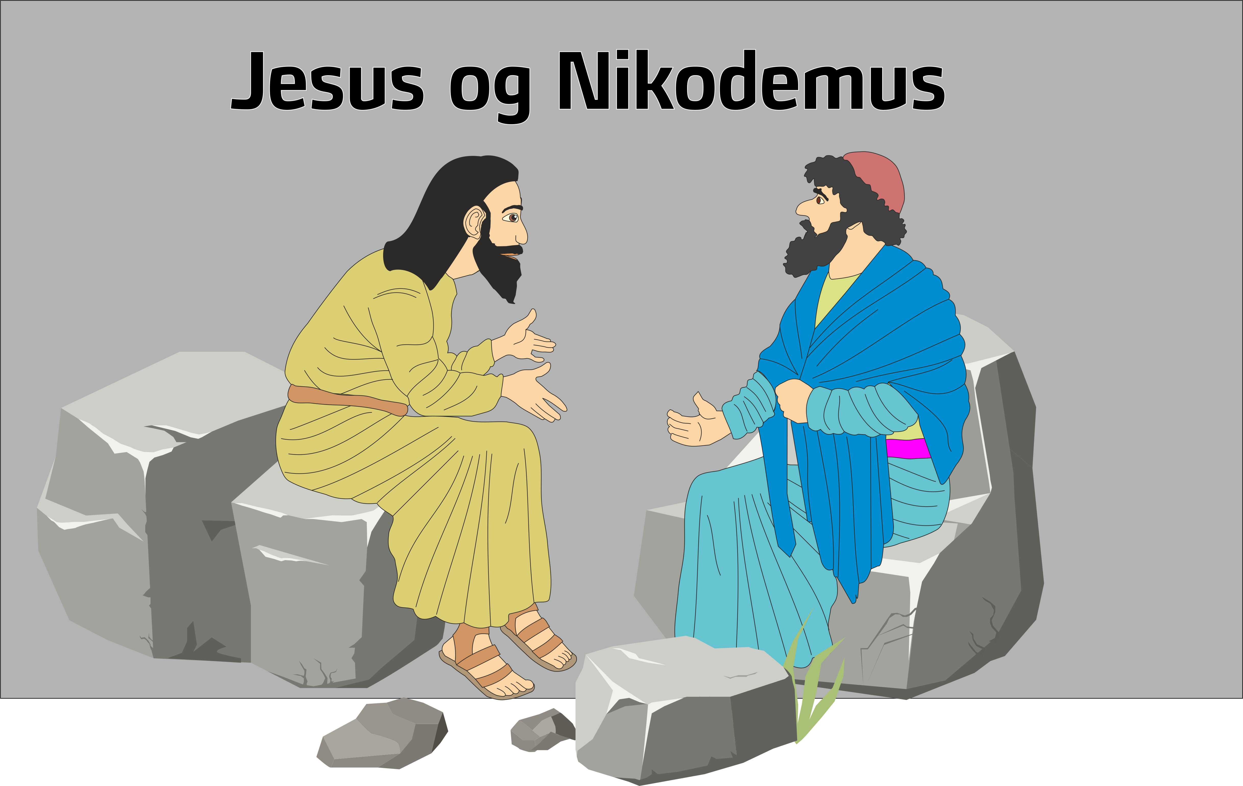

Slide 38
ÅND – usynlig
VAND – synlig
Du skal ikke undre dig over, at jeg sagde til dig: I må fødes på ny. Vinden blæser, hvorhen den vil, og du hører den suse, men du ved ikke, hvor den kommer fra, og hvor den farer hen. Sådan er det med enhver, som er født af Ånden. Joh 3,7 - 8

Slide 39
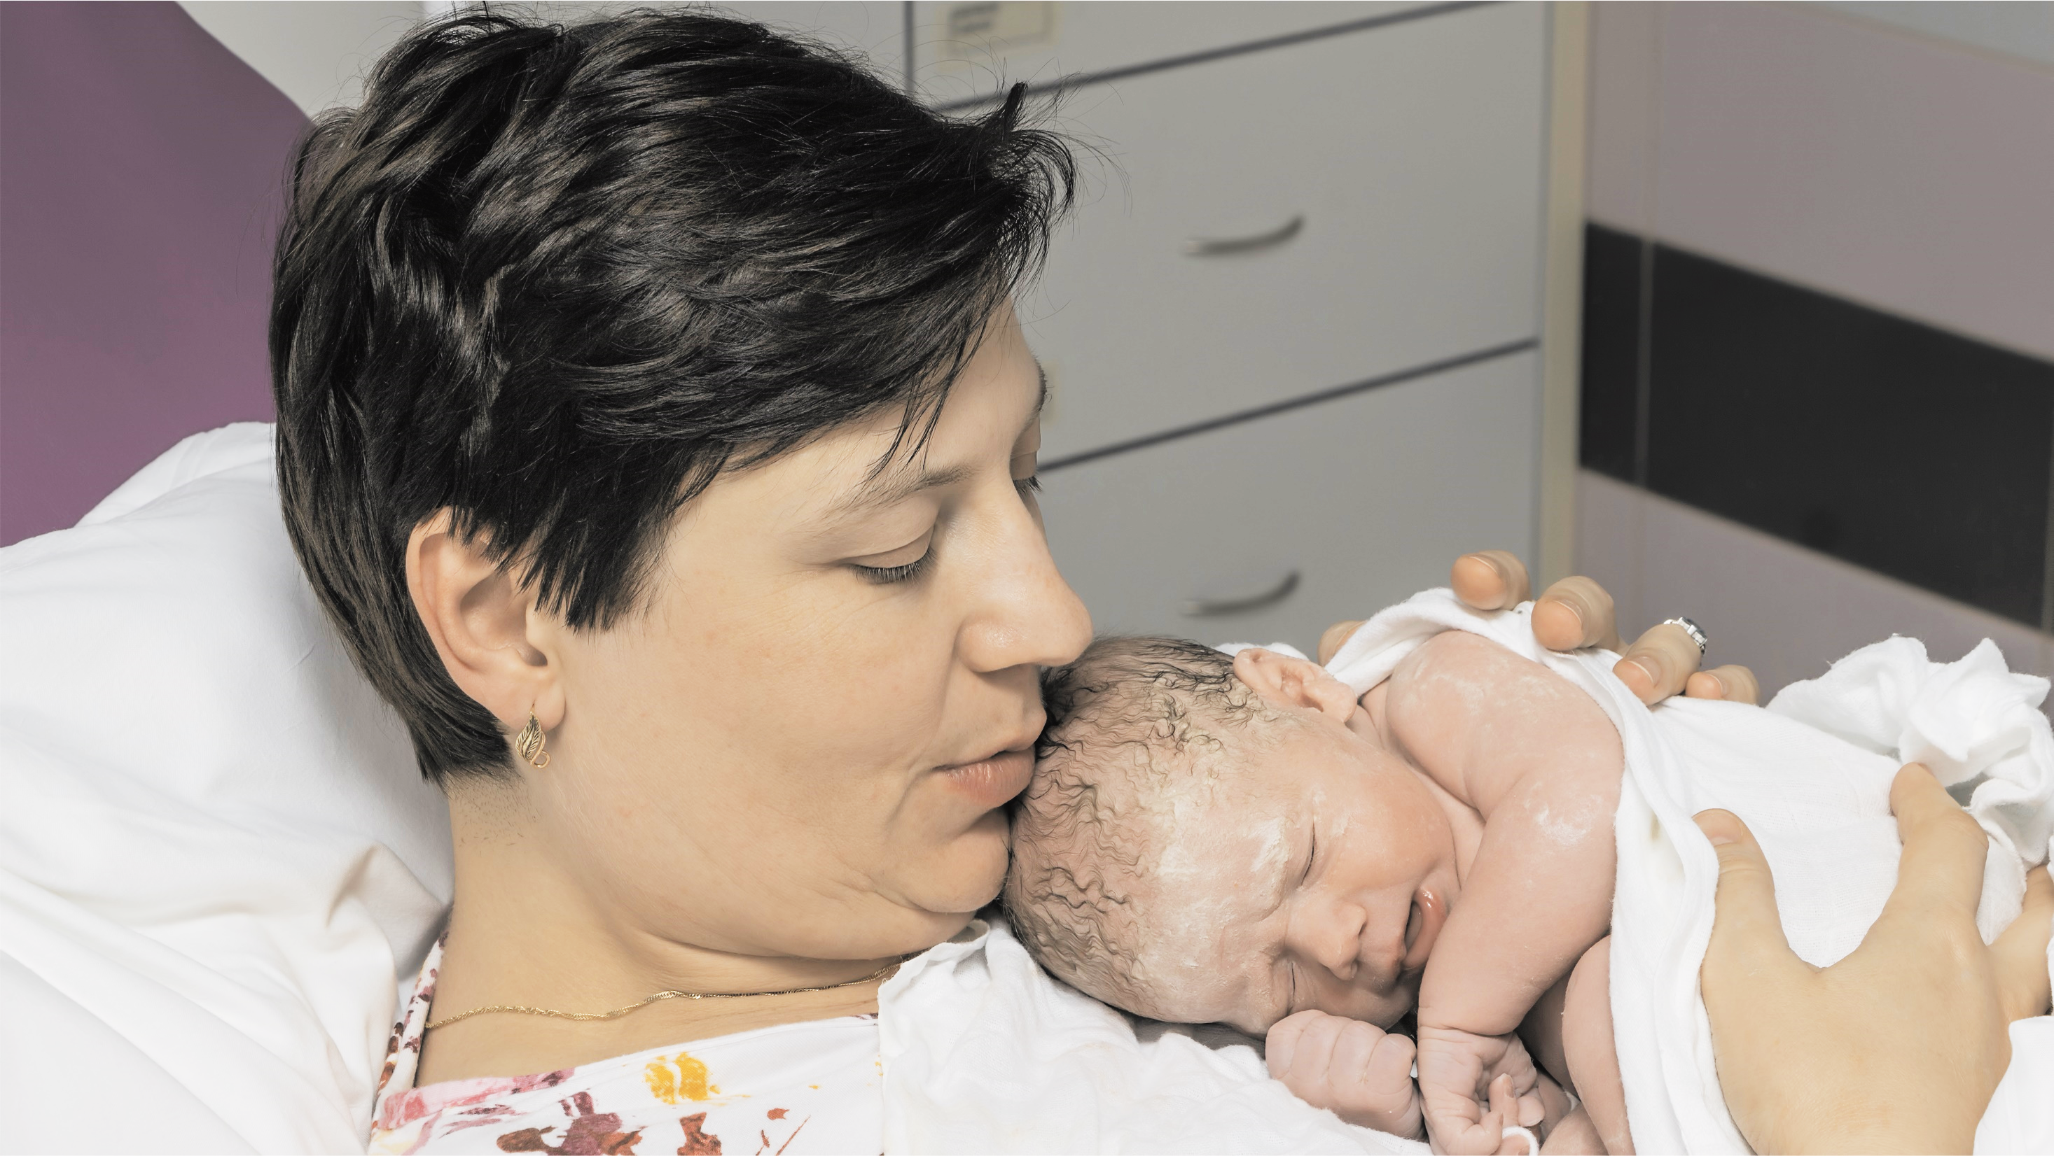
Helligånden gir os livet
- vi fødes på ny ved vand og Ånd!

Slide 40
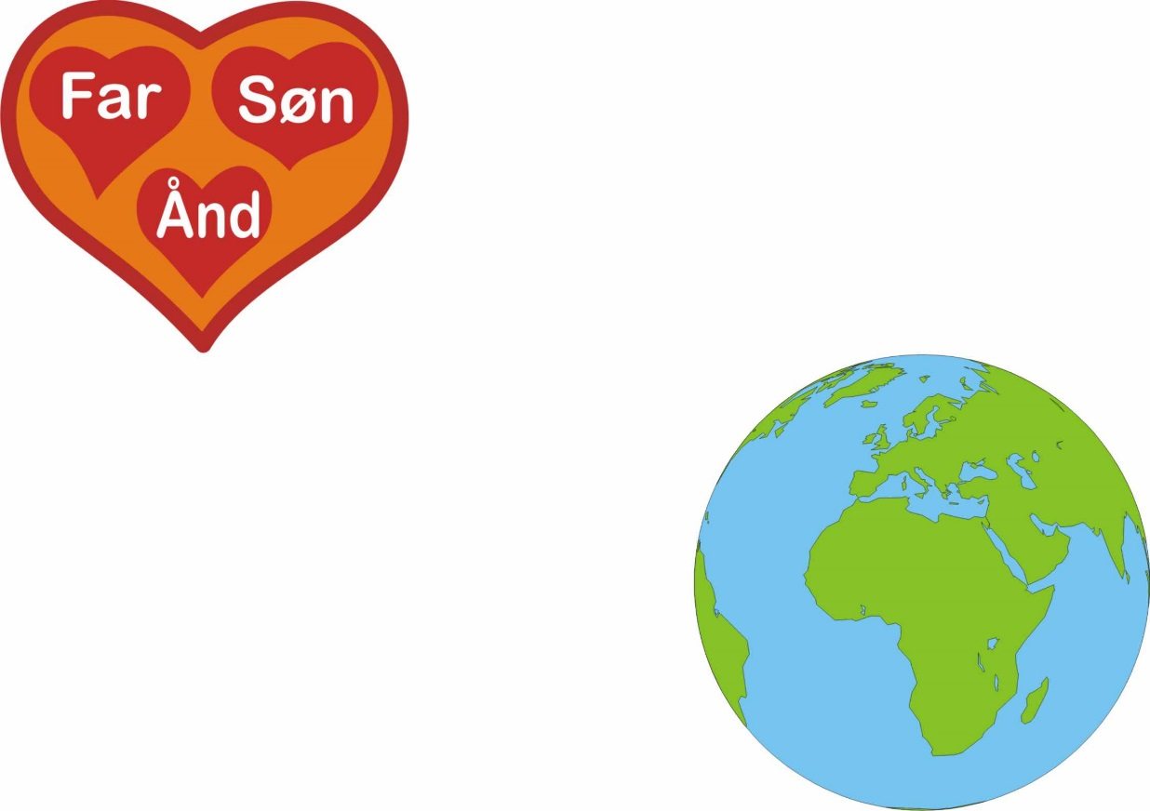
Notes:
Noget forenklet kan vi stille det op således: Gud ønsker at frelse verden

Slide 41
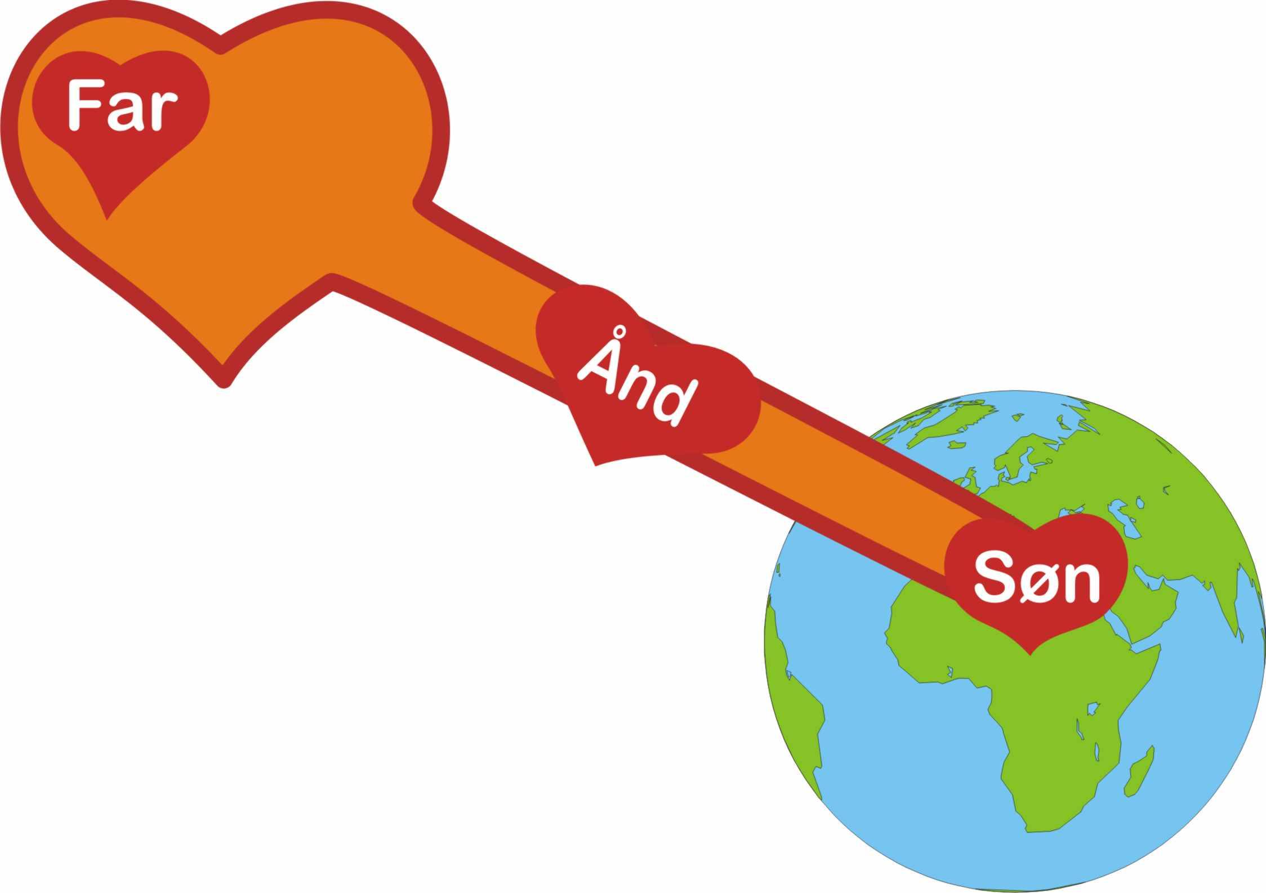
Notes:
Han gør det ved at sende sin Søn, der udrustes med Ånden, der derved er forbindelsen mellem Far og Søn

Slide 42
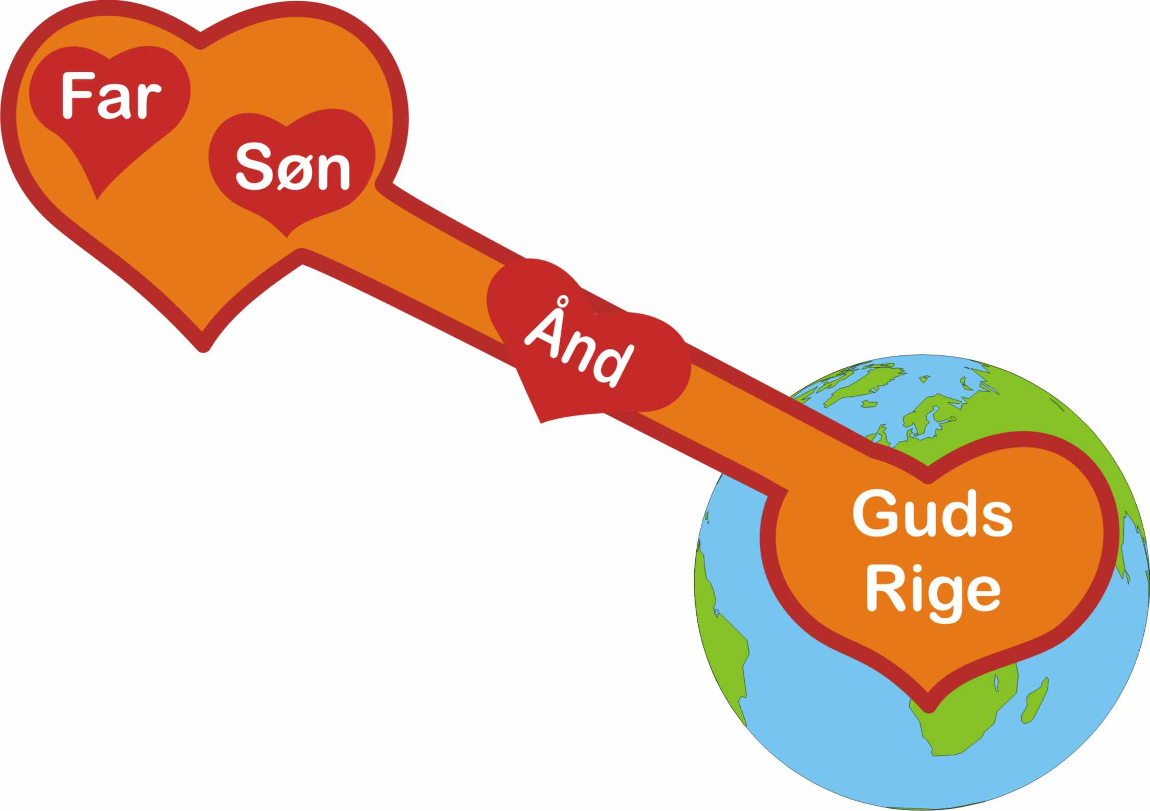
Notes:
Efter at Sønnen har fuldført sin opgave på jorden ved at dø og opstå for vores frelse, tager Sønnen hjem til Faderen, men sender os samtidig Talsmanden (Joh 16,5ff). Talsmanden er Ånden, der giver os mennesker troen på Sønnen og Faderen og dermed lukker os ind i Guds Rige på jord.

Slide 43
2 Tim 3,14f:
Men du, bliv ved det, du har lært og er blevet overbevist om! Du kender dem, du har lært det af, og fra barnsben kender du De hellige Skrifter, der kan give dig visdom til frelse ved troen på Kristus Jesus. Ethvert skrift er indblæst af Gud og nyttigt til undervisning, til bevis, til vejledning og til opdragelse i retfærdighed, så at det menneske, som hører Gud til, kan blive fuldvoksent, udrustet til al god gerning.

Slide 44

Ethvert skrift er indblæst af Gud
Notes:
2 Tim 3,16: ”blæse” – ”vind” – ”Ånd” er samme ord både i GT og NT. Her tales om at Gud gennem sin Ånd har blæst sit ord ned i Bibelens ord. Latin for Vind/Ånd: Spiritus. ”Inspireret” = Guds Ånd er i det.
Joh 6,63: Det er Ånden, som gør levende, kødet gør ingen gavn. De ord, jeg har talt til jer, er ånd og liv.

Slide 45
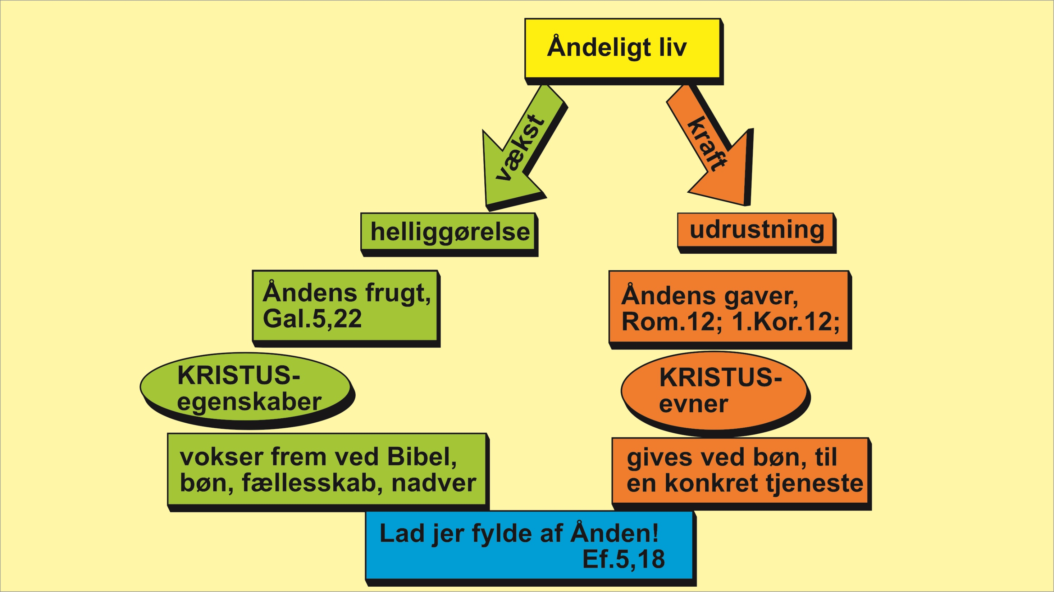
Notes:
Oversigt over det liv, Helligånden giver os, (ud over selvfølgelig det helt basale, at han giver os troens liv, genfødslen i dåben osv).

Slide 46


Hvad er din hjertesag?
Hvad brænder du for ?
Hvem trænger især til hjælp ?
TJENESTE
BØN
Notes:
Vores ”hjertesager” må altid blive til bøn hos os – nogle gange også et kald til at gå ind i en konkret tjeneste, der gavner det/dem, man i særlig grad har fået kærlighed til/omsorg for.

Slide 47

Notes:
En hjemmeside med artikler og FAQ om nådegaver

